Slide 1
Korniza e Kurrikulit të Kosovës dhe Kurrikulat bërthamë- Zbatimi në praktikë Shoqëria dhe mjedisi- (Histori, Gjeografi dhe Edukatë Qytetare) Praktika Pedagogjike 2 Ligj. 1 UP- Prishtinë, tetor 2023

Slide 2
Kurrikula Bërthamë është dokument që e bën të zbatueshme në shkollat e Kosovës Kornizën Kurrikulare, të miratuar nga MASHT-i, në gusht të vitit 2016. Me këtë dokument përcaktohen rezultatet për kompetenca dhe rezultatet e të nxënit për fusha kurrikulare, të shprehura në njohuri faktike dhe procedurale, shkathtësi, qëndrime dhe vlera që duhet të zhvillohen te nxënësit përgjatë periudhave të caktuara kohore si dhe qasjet, metodologjitë e zbatueshmërisë, monitorimi dhe vlerësimi. Gjithashtu, ky dokument përcakton shpërndarjen kohore (orëve mësimore) për fushat e kurrikules dhe ndërlidhjen mes tyre, të cilat mundësojnë progres në zhvillimin e kompetencave te nxënësit.

Slide 3
Kurrikula Bërthamë mbështet:
• nxënësin në zhvillimin gradual të tij, në zhvillimin e kompetencave për arsimim tërjetësor për integrim të lehtë shoqëror duke e përgatitur që të përballë sfidat e jetës;
• mësimdhënësin në planifikimin dhe realizimin me sukses të punës me nxënës të aktiviteteve mësimore në klasë dhe jashtë klase;
• prindin në përcjelljen e nivelit të zhvillimit të fëmijës gjatë arritjes së kompetencave, në periudha të caktuara kohore, të shprehura në njohuri, sjellje dhe qëndrime që ata i shpërfaqin në situata të ndryshme jetësore në harmoni me rezultatet e të nxënit për fusha kurrikulare dhe për kompetenca.

Slide 4
2. Struktura e arsimit parauniversitar
Nivelet formale të arsimit parauniversitar të Kosovës përputhen me Klasifikimin Standard Ndërkombëtar të Arsimit (KSNA), të miratuar nga UNESCO-ja. Dallim ka në strukturën e Kurrikules Bërthamë të KSNA -se 1, në kuadër të së cilës hyn klasa përgatitore, edhe pse është pjesë përbërëse e edukimit KSNA 0 - zero. Të gjitha nivelet formale të arsimit parauniversitar janë ndarë në nën nivele formale me emërtim: - Shkallët kryesore të Kurrikulës, që kanë qëllime e funksione të caktuara dhe janë në funksion të emërtimeve të secilës prej tyre.

Slide 5
Kurrikula bërthamë është hartuar për secilin nivel të arsimit parauniversitar, si:
➢ Kurrikula Bërthamë për edukimin në fëmijërinë e hershme (lindje - 5 vjeç); ➢ Kurrikula Bërthamë për klasën përgatitore dhe arsimin fillor;
➢ Kurrikula Bërthamë për arsimin e mesëm të ulët;
➢ Kurrikula bërthamë për arsimin e mesëm të lartë-gjimnaze dhe
➢ Kurrikula Bërthamë për arsimin e mesëm të lartë-shkollat profesionale).

Slide 6
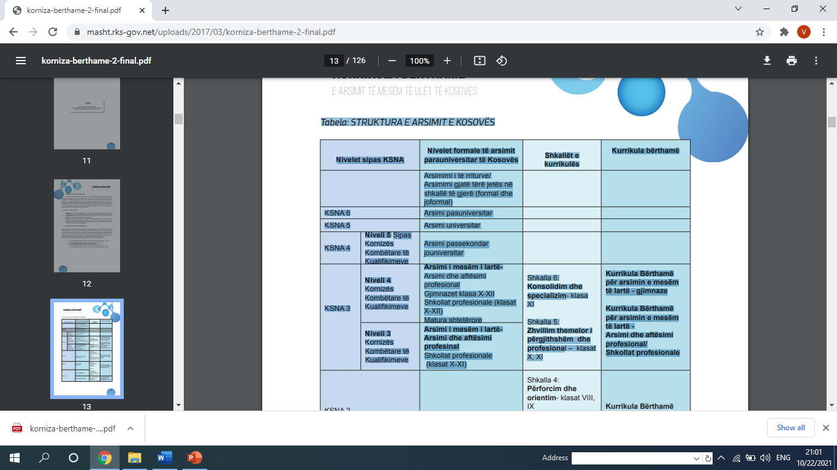

Slide 7
Kompetencat kryesore 1:
• Kompetenca komunikim dhe të shprehur;
• Kompetenca të menduarit;
• Kompetenca të mësuarit;
• Kompetenca për jetë për punë dhe për mjedis;
• Kompetenca personale;
• Kompetenca qytetare.
Fushat e kurrikulës 2:
• Gjuhët dhe komunikimi
• Artet
• Matematika
• Shkencat e natyrës
• Shoqëria dhe mjedisi
• Edukata fizike, sportet dhe shëndeti;
• Jeta dhe puna.

Slide 8
Struktura e Kurrikulës Bërthamë e arsimit të mesëm të ulët
Kurrikula Bërthamë e arsimit të mesëm të ulët (AMU) përfshin klasat VI-IX, të cilat shtrihen në shkallët kurrikulare 3 dhe 4. KB është dokument i detyrueshëm, i hartuar në bazë të Kornizës së Kurrikulës, në të cilin bazohen lëndët mësimore, përmbajtja sipas fushave kurrikulare, rezultatet e të nxënit, mësimi me zgjedhje, ecuria e mësimdhënies, nxënies, metodologjisë dhe vlerësimit.

Slide 9
Veçoritë e arsimit të mesëm të ulët
Në arsimimin e mesëm të ulët nxënësve u ofrohet mundësi gjithëpërfshirëse për zhvillimin e aspektit njohës, fizik, personal, social dhe moral.
Kërshëria e tyre nxitet natyrshëm për t’u siguruar që njohuritë, shkathtësitë, vlerat dhe qëndrimet e zotëruara janë bazë e qëndrueshme për zhvillim në shkallët e tjera të arsimit.
Qëllimi kryesor i shkallës 3-4 është përgatitja e nxënësit për shkollim të mëtejmë dhe orientim për karrierë, duke u përkrahur me mentorë/këshilltarë profesionalë.
Ky nivel, po ashtu, nxënësit i ndihmon që t’i zhvillojnë interesat personale dhe i definon pritjet e tyre për të ardhmen në mënyrë sa më të përshtatshme.

Slide 10
Shkallët kryesore të KSNA-së 2 paraqesin specifikat e zhvillimit të nxënësve të kësaj moshe, apo veçoritë të përbashkëta të zhvillimit socio-emocional dhe fizik të tyre.
Kurrikula bërthamë e arsimit të mesëm të ulët, përfshin dy shkallë dhe klasat:
• Shkalla 3, përfshin klasat VI-VII dhe
• Shkalla 4, përfshin klasat VIII-IX.

Slide 11
Në shkallën 3 ndihmohet thellimi i njohurive nga fushat kurrikulare, duke vendosur bazën fillestare për orientim në karrierë.
Nxënësi përgjatë kësaj shkalle aftësohet për:
• të menduarit abstrakt dhe kompleks (p.sh., shkathtësi të larta intelektuale), që është i nevojshëm për ta njohur botën dhe veten si dhe për zgjidhje të problemeve;
• kultivimin e interesimit për njohje më të thellë të vetes, të tjerëve dhe të mjedisit natyror e shoqëror;
• zhvillimin e shkathtësive për vlerësim dhe vetëvlerësim;
• zhvillimin e shkathtësive për komunikim efektiv, përfshirë edhe kodet matematike dhe shkencore;
• zgjerimin e shkathtësisë për komunikim verbal dhe në të shkruar në gjuhën amtare, në gjuhën angleze dhe në gjuhë tjetër të huaj/njërën nga gjuhët zyrtare;
• zhvillimin e përgjegjshmërisë për pjesëmarrje aktive në jetën shoqërore dhe për mbrojtje aktive të mjedisit.

Slide 12
Në shkallën 4 nxënësit orientohen për mundësitë e ndryshme të karrierës.
Në këtë shkallë ata përgatitën për:
• shfrytëzimin e burimeve të informacionit dhe për qasje kritike ndaj të dhënave të ndryshme;
• zhvillimin e interesimit për jetën publike nëpërmjet pjesëmarrjes së drejtpërdrejtë në aktivitete jashtëshkollore/shoqërore;
• përballje me zgjidhjen e çështjeve të ndryshme që kanë të bëjnë me tema nga jeta reale përmes projekteve që do t’u mundësojnë konsolidimin e dijeve të tyre dhe zhvillimin e mëtutjeshëm të shkathtësive dhe të qëndrimeve;
• familjarizimin me mundësi të ndryshme të studimit dhe orientimit në karrierë;
• përgatitjen praktike dhe aktivitetet orientuese që u mundësojnë nxënësve të qartësojnë aspiratat e tyre;
• përforcimin e shkathtësisë për vetëvlerësim dhe vlerësim;
• përforcimin e kompetencave për punë të pavarur dhe ekipore;
• për identifikimin e qartë të aftësive dhe talenteve të veçanta të nxënësit.

Slide 13
Kompetencat kryesore të të nxënit
Kompetencat përfshin një sistem të integruar dhe koherent të njohurive shkathtësive dhe i qëndrimeve të aplikueshme dhe të transferueshme, të cilat i dëshmojnë se nxënësit janë aftësuar të ballafaqohen me sfidat e epokës digjitale, të ekonomisë së tregut të lirë dhe të bazuar në dije, në një botë të marrëdhënieve të ndërvarura.
Kompetencat burojnë nga qëllimi i përgjithshëm i arsimit parauniversitar, të cilat janë rezultat i të nxënit të njohurive, shkathtësive, vlerave e qëndrimeve në mënyrë progresive dhe të qëndrueshme përgjatë niveleve të caktuara të sistemit arsimor. Ato duhet të dëshmojnë se për çka janë të aftë nxënësit pas një periudhe të caktuar të të nxënit

Slide 14
Këto kompetenca janë:
Kompetenca komunikimi dhe të shprehurit
Kompetenca të menduarit
Kompetenca të mësuarit për të nxënë
Kompetenca për jetë, për punë dhe për mjedis
Kompetenca personale
Kompetenca qytetare.

Slide 15
Fusha kurrikulare Shoqëria dhe mjedisi në nivelin e dytë, realizohet përmes mësimit lëndor. Lëndët mësimore të kësaj fushe në këtë nivel janë: historia, gjeografia dhe edukata qytetare. Meqenëse kjo fushë realizohet përmes mësimit lëndor, mësimdhënësit duhet t`i kenë parasysh qëllimet e përbashkëta të fushës, të cilat do të realizohen përmes përmbajtjeve lëndore duke synuar mësimin e integruar.
Fusha Shoqëria dhe mjedisi i ndihmon nxënësit për të njohur dhe për të kuptuar më mirë konceptet, proceset dhe zhvillimet historike në nivel lokal, kombëtar, rajonal dhe botëror, duke përfshirë lindjen dhe zhvillimin e qytetërimeve të ndryshme si dhe ngjarjet dhe personalitetet e rëndësishme nga kohët më të lashta deri më sot.
Kjo fushë ndihmon nxënësit për të thelluar njohuritë mbi vendet dhe hapësirën, sistemet fizike e humane, rajonet dhe karakteristikat e tyre.
Gjithashtu, ndihmon krijimin e shprehive, vlerave dhe qëndrimeve në raport me diversitetin kulturor, identitetin social trashëgiminë kulturore dhe natyrore, organizimin shoqëror, liritë dhe të drejtat e njeriut si dhe rolin dhe funksionimin e institucioneve demokratike.

Slide 16
Për secilën lëndë mësimore në nivel klase përgatiten programet mësimore. MASHT-i i përgatit/ miraton programet mësimore. Ato duhet të reflektojnë kërkesat e KK, përkatësisht kërkesat e KB-së, si qëllimet dhe parimet e KK, rezultatet e kompetencave për shkallë, konceptet dhe RN-ët -(rezultatet e të nxënit) e fushës për shkallë, çështjet ndërkurrikulare dhe metodologjitë e mësimdhënies, nxënies dhe vlerësimit me qasjen e përcaktuar në dokumentet e sipërpërmendura. Në këtë kontekst programi mësimor duhet të përmbajë:
Rezultatet e të nxënit që nxënësit duhet t’i arrijnë në kuadër të secilës lëndë dhe temë mësimore përgjatë një klase/viti shkollor - mësimor;
Temat mësimore të lëndëve përkatëse për secilën klasë duke pasur parasysh kohezionin horizontal dhe vërtikal, aktualitetin, zhvillimin shkencor, mundësitë dhe interesat e nxënësve;
Udhëzimet metodike për realizimin e temave mësimore në kuadër të lëndës përkatëse, arritjes së kompetencave, zbatimin e çështjeve ndërkurrikulare dhe vlerësimit të nxënësve;

Slide 17
Metodologjitë mësimore zbatojnë parimet e mësimdhënies që janë përcaktuar në KK. Ato synojnë mësimdhënie efektive që mundësojnë zhvillimin e kompetencave kryesore. Për arritjen e rezultateve të kompetencave çdo fushë e kurrikulës ose lëndë mësimore ka veçantitë e saja për organizimin e punës mësimore. Pavarësisht nga specifikat e tyre, gjithë procesi mësimor në lëndë të ndryshme ka disa karakteristika të përbashkëta në rrafshin metodologjik.
Ai përqendrohet në aspektet në vijim:
• Në mësimdhënie dhe nxënie me në qendër nxënësin dhe gjithëpërfshirja;
• Në mësimdhënie dhe nxënie të bazuar në qasjen e integruar;
• Në mësimdhënie dhe nxënie të bazuar në arritjen e kompetencave;
• Në mësimdhënie dhe nxënie të diferencuar;
• Çështje/tema ndërkurrikulare dhe
• Në çështje jashtëkurrikulare

